Slide 1
-天命から天地経綸の主体として人生を現わす-

Slide 2
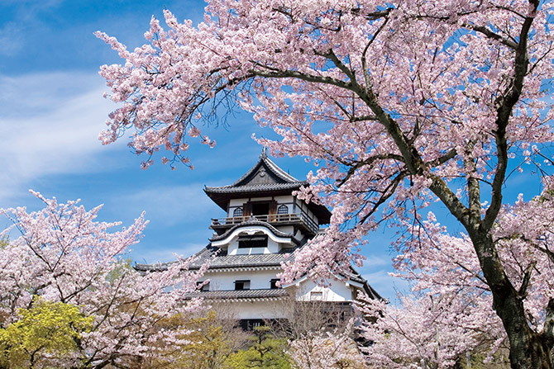

美しい桜はあと何回、観ることができるだろうか？

Slide 3
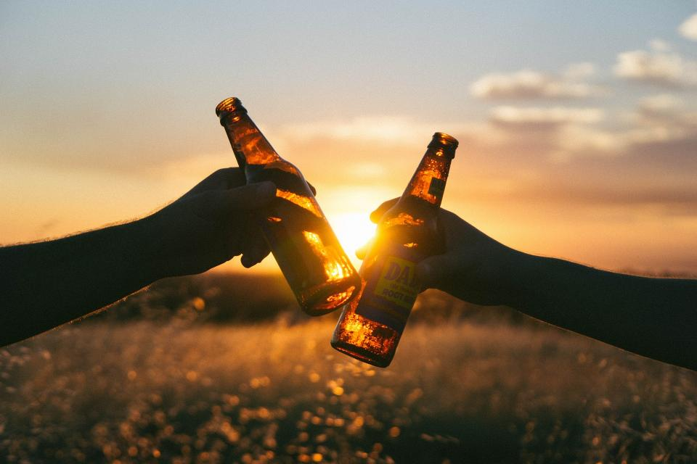
友とあと何回、酒を酌み交わすことが出来るだろうか？

Slide 4
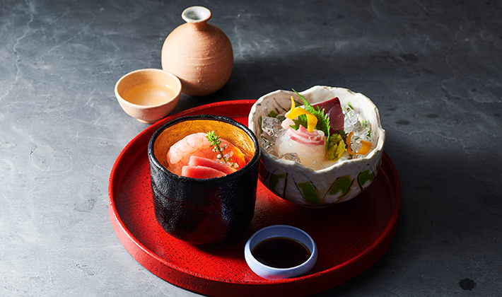
美味しい食事をあと何回、味わうことが出来るだろうか？

Slide 5
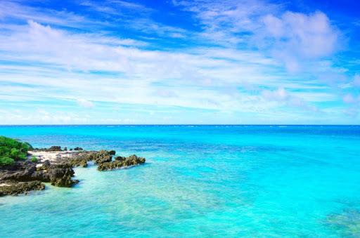
美しい海をあと、何回観ることが出来るだろうか？

Slide 6
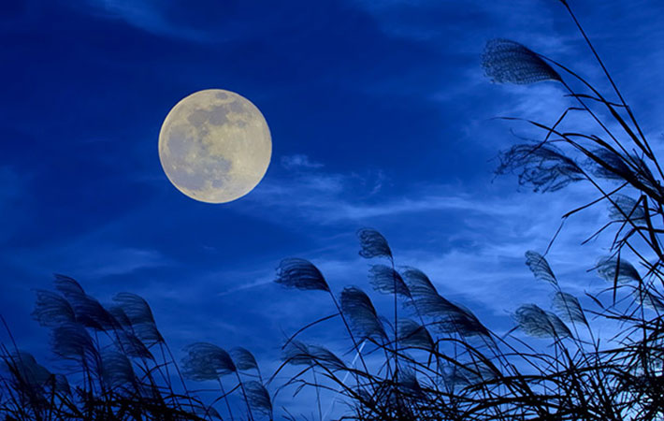
美しい月も

Slide 7
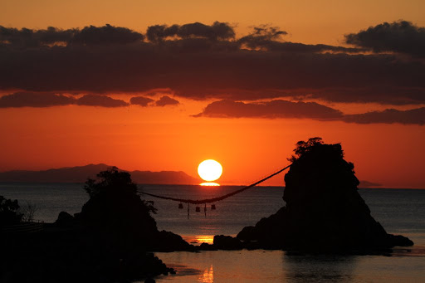
神々しい日の出も

Slide 8
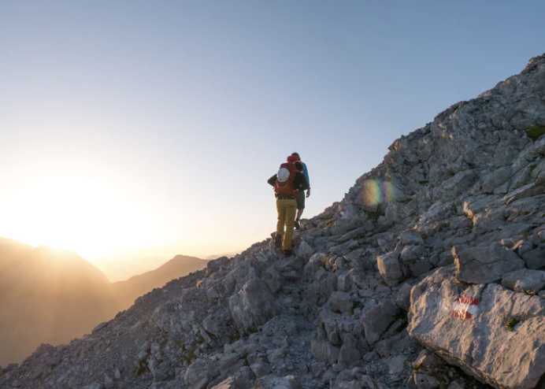
これからどれくらいの事に挑戦できるのだろうか？

Slide 9
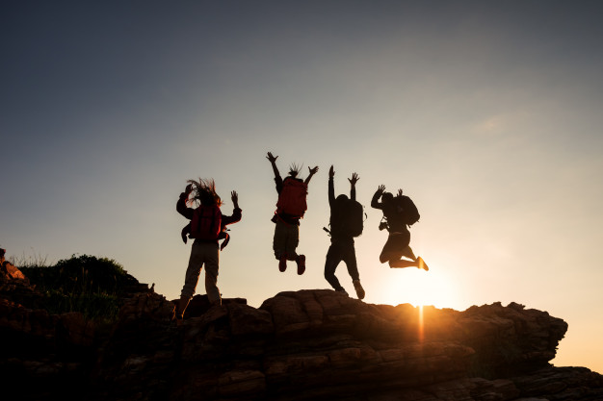
何度、仲間と達成を喜びあえるだろうか？

Slide 10
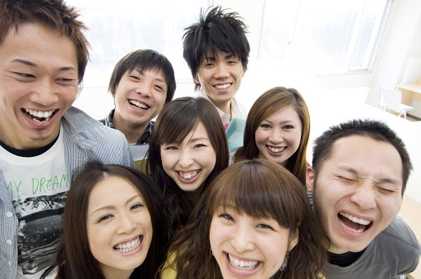
どれだけ笑顔の時を過ごせるだろうか？

Slide 11

これから、どれだけの事を知ることができるだろうか？

Slide 12
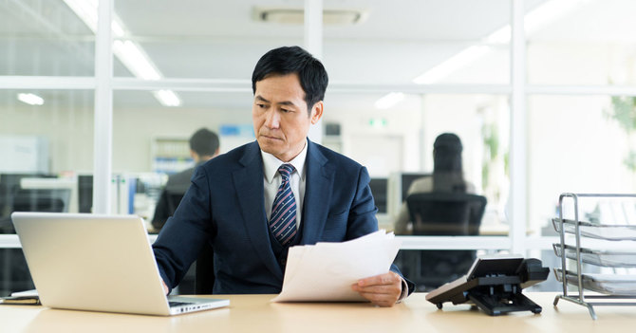
何故、あなたは今の仕事をしているのか？

Slide 13
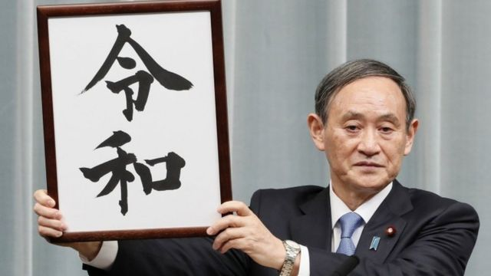
何故、今の時代に生まれてきたのか？

Slide 14
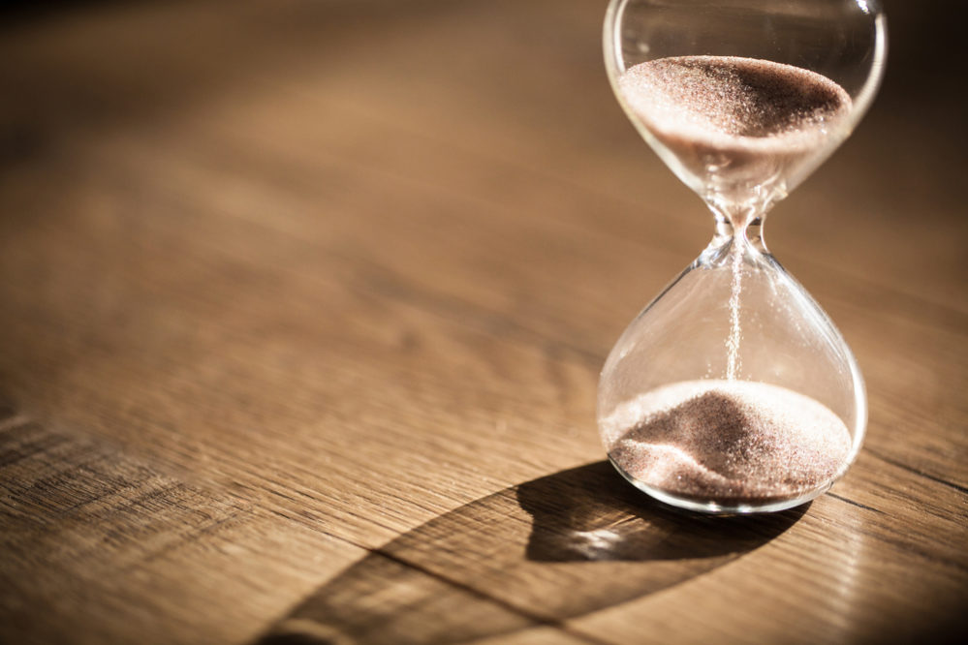
今から何を為していこうとしているのか？

Slide 15
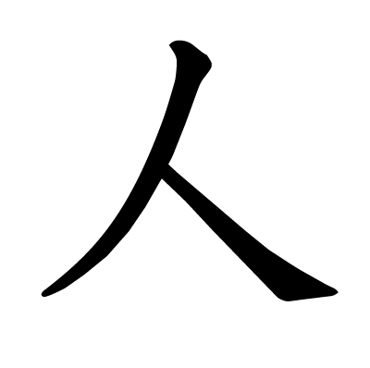
何故、人は万物の霊長なのか？

Slide 16
人の三つの真実
有限な身体を持つ人間は、いつか身体は無くなる。
人は誰でも天命を持っている。
人は繋がることで無限大の可能性を持っている。

